Slide 1
Network System for Village Security System
ระบบเครือข่าย
สำหรับระบบรักษาความปลอดภัยในหมู่บ้าน
อาจารย์ที่ปรึกษา
รศ.สมศักดิ์ มิตะถา
อ.อวัชริน นาชิน
นำเสนอโดย
นายคมสันต์ ประพันธเทวา รหัส 42010041
นายจตุเดช วิวัฒน์สมวงศ์ รหัส 42010045

Slide 2
ขอบเขตของการนำเสนอ
1. บทนำ
2. วัตถุประสงค์
3. ขอบเขตของโครงงาน
4. หลักการและการออกแบบ
5. รายงานความคืบหน้า
6. แผนงานในเทอมหน้า

Slide 3
1.บทนำ
Display:ผิดปกติ
Monitor
Minicomputer
Master node
Slave node
Home node
เตือนภัย
ศูนย์รักษาความปลอดภัย
เครือข่าย
ส่วนควบคุมในบ้าน

Slide 4


ความสำคัญของระบบเครือข่าย
แสดงผลปกติ
Monitor
Minicomputer
Master node
Slave node
Home node
เตือนภัย
ศูนย์รักษาความปลอดภัย
เครือข่าย
ส่วนควบคุมในบ้าน

Slide 5
ปัญหาที่พบในระบบเครือข่ายเดิม
ปัญหาที่พบในระบบเครือข่าย
ระบบเครือข่ายขาดความปลอดภัย
สามารถดักจับข้อมูลได้
สามารถโจมตีเครือข่าย โดยวิธีการต่างๆได้
สามารถปลอมแปลงเข้ามาในเครือข่ายได้

Slide 6
ปัญหาที่พบในระบบเครือข่ายเดิม
2. ระบบขาดความรวดเร็วในการส่งข้อมูล
ไม่มีการจัดการ การควบคุมการไหลของข้อมูลที่ดี(Flow Control)
3. ระบบขาดการรับประกันความถูกต้องของข้อมูล
ใช้ Check sum โดยเป็นผลรวมของข้อมูลทั้งหมด
ไม่มีการร้องขอข้อมูลอีกครั้งเมื่อข้อมูลผิดพลาด

Slide 7
2.วัตถุประสงค์
ทำออกแบบระบบเครือข่ายสำหรับระบบรักษาความปลอดภัยใน
หมู่บ้านที่มีประสิทธิภาพโดยมีคุณสมบัติดังต่อไปนี้
1. ความเชื่อถือได้และความถูกต้องของข้อมูล (Data Integrity)
2. ระบบที่มีความปลอดภัยของข้อมูล (Security)
3. ระบบที่มีการทำงาน การตอบสนองที่รวดเร็ว (Response)

Slide 8
3.ขอบเขตของโครงงาน
เพื่อให้บรรลุตามวัตถุประสงค์ที่วางไว้ ผู้จัดทำจึงกำหนดขอบเขตของ
โครงงานคือ
1. ออกแบบ Protocol การรับ ส่งข้อมูล เพื่อใช้ในระบบรักษาความปลอดภัยในหมู่บ้าน
2. Implement Algorithm ในการ Encrypt ข้อมูล
3. Implement Algorithm ในการทำ Data Integrity
4. เขียนโปรแกรมบน VB ในการแสดงผลและสั่งงาน
5. ทำ Model ที่เป็น จำลองระบบการทำงาน

Slide 9
4.หลักการและการออกแบบ
4.1 การออกแบบ Protocol รับส่งข้อมูล
Protocol Support Application ต่างๆคือ
- Application สำหรับการตรวจสอบสถานะ
- Application สำหรับการควบคุม สั่งงาน
การออกแบบ,กำหนดกระบวนการ การรับส่ง ข้อมูล มีผลต่อความเร็วและ Response time

Slide 10
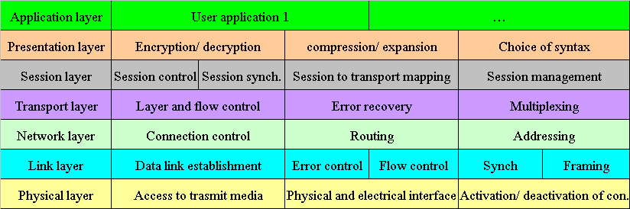
OSI Model

Slide 11
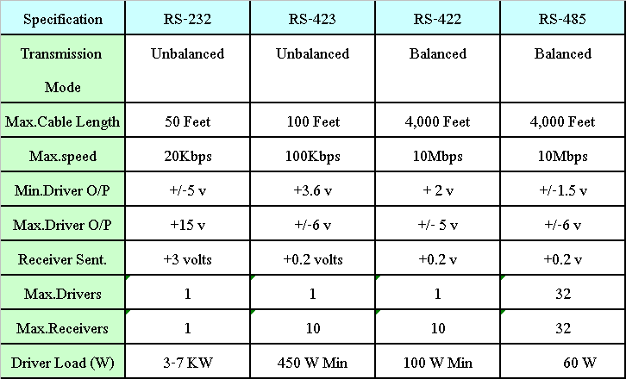
Physical Layer

Slide 12
Data Link Layer
Framing
Error Control
การจัดสรรช่องสื่อสาร
Flow Control

Slide 13
Framing
Character count
Stating and ending characters,with character stuffing
Starting and ending flags, with bit stuffing
Physical layer coding violations

Slide 14
Error Control
Checksum
CRC32
RC5
MD5

Slide 15
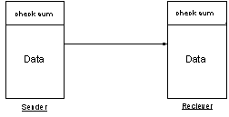
Error Control
ความถูกต้องของข้อมูล
การทำ Data Integrity ทำการคำนวณโดยอาจจะใช้ CRC หรือ เทคนิคอื่นๆ โดยเลือกจากความเหมาะสมของความจำเป็นในการ Recovery หรือ การ Check error bit เมื่อเปรียบเทียบ Header ที่เพิ่มขึ้น และการเพิ่มการทำงานของ MCS-51

Slide 16
การจัดสรรช่องสื่อสาร
Aloha
CSMA/CD
TDM
Polling
Token Bus

Slide 17
Flow Control (Data link Layer)
Stop-and-wait
Sliding windows

Slide 18
Network & Transport Layer
การกำหนด Address
การทำ Flow Control (Transport Layer)
การรับส่งข้อมูล
2 bit | 5 bit | 5 bit | 5 bit
length | add | add | add

Slide 19
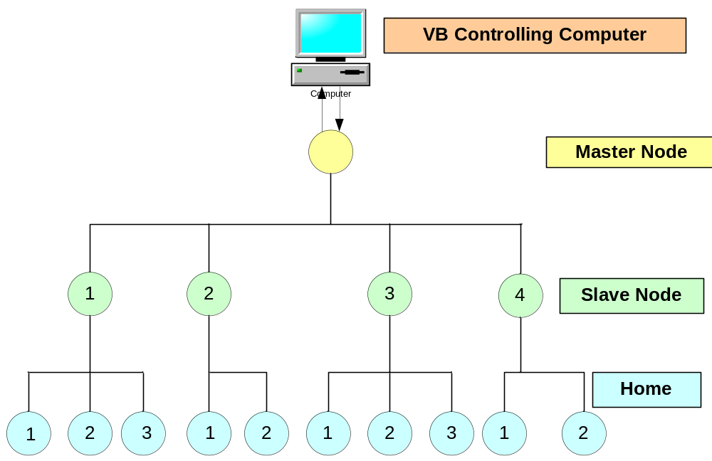
Flow Control Solution 1 (แบบเดิม)

Slide 20
Flow Control Solution 1 (แบบเดิม)

Slide 21
Flow Control Solution 1 (แบบเดิม)

Slide 22
Flow Control Solution 1 (แบบเดิม)

Slide 23

Flow Control Solution 2

Slide 24
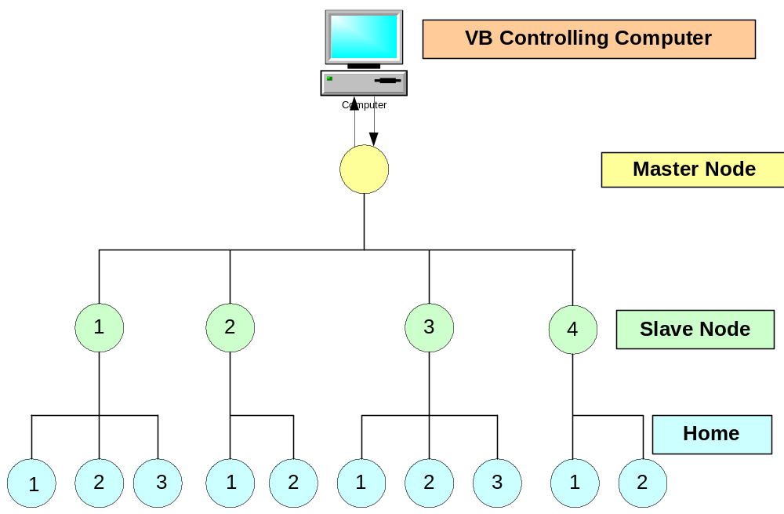
Flow Control Solution 2

Slide 25

Flow Control Solution 2

Slide 26
Flow Control Solution 2
Solution 3 (Parallel)
มีลักษณะการทำงานคล้ายกับ Solution ที่ 2 แตกต่างกันตรงที่ Master node ไม่ต้องรอให้ Slave node ทำงานเสร็จ จะทำการวนเพื่อให้ Slave node รายงานสถานะเลย ในขณะที่ Slave node ก็เช่นกัน จะทำงานวนตรวจสอบสถานะไปเรื่อยๆ ทำให้การทำงานในแบบ Solution นี้ คล้ายกับ Parallel คือ Master node ก็วนไปในระดับของมัน ในขณะเดียวกัน Slave node ก็วนตรวจสอบไปด้วยเช่นกัน

Slide 27
รูปแบบการติดต่อ (Connection)
Unacknowlege Connectionless
Acknowleage Connectionless
Acknowleage Connection-oriented

Slide 28
Presentation Layer
เป้าหมายของการออกแบบระบบเครือข่ายที่ปลอดภัย
เพื่อรักษาความลับของข้อมูล(Confidentiality)
เพื่อป้องกันการปลอมแปลงข้อมูล(Integrity)
เพื่อให้ระบบทำงานได้ตามปกติและ
เต็มประสิทธิภาพ(Availability)

Slide 29
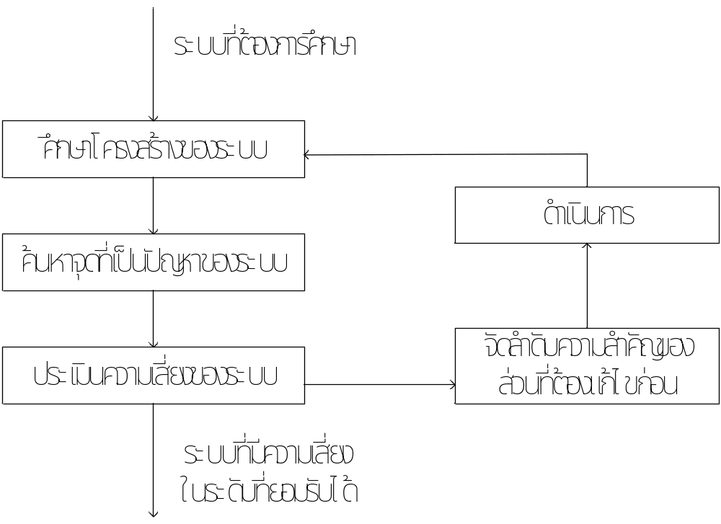
System Security Engineering

Slide 30
การศึกษาโครงสร้างของระบบ
Display:ผิดปกติ
Monitor
Minicomputer
Master node
Slave node
Home node
เตือนภัย
1.ศูนย์รักษาความปลอดภัย
2.เครือข่าย
3.ส่วนควบคุมในบ้าน

Slide 31
การค้นหาจุดที่เป็นปัญหาในระบบเครือข่าย
ปัญหาที่พบในระบบเครือข่าย
1. ขาดความปลอดภัย
2. ระบบขาดความรวดเร็วในการส่งข้อมูล
3. ระบบขาดการรับประกันความถูกต้องของข้อมูล

Slide 32
การวิเคราะห์ค่าความเสี่ยง
ความเสี่ยง(Risks) | = | ความสำคัญที่มีต่อระบบ(Criticality)
 |  | ความพยายามที่ต้องใช้ในการโจมตี(Effort)
จากสมการ
ถ้าความสัญที่ต่อระบบมีมากกว่าความพยายามที่ต้องใช้ในการโจมตี ยังถือว่า
ระบบนั้นมีความเสี่ยงอยู่ ( >1)
ถ้าความสัญที่ต่อระบบมีน้อยกว่าความพยายามที่ต้องใช้ในการโจมตี ยังถือว่า
ระบบนั้นไม่มีความเสี่ยง ( <=1)

Slide 33
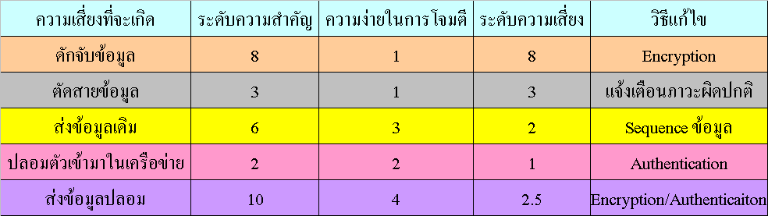
การวิเคราะห์ความเสี่ยงของระบบ

Slide 34
Presentation Layer
การออกแบบระบบเครือข่ายให้มีความปลอดภัยได้แก่
การทำ Encryption/Decryption
การทำ Authentication
การทำ Sequence

Slide 35
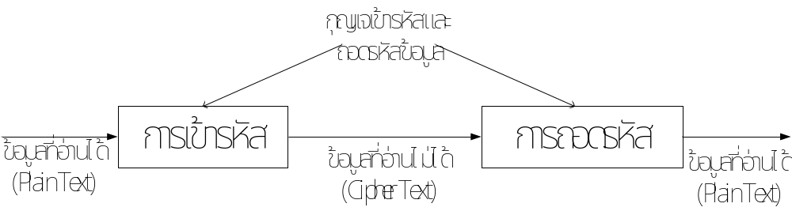
Encryption Techniques
1. Symmetric-Key Encryption

Slide 36
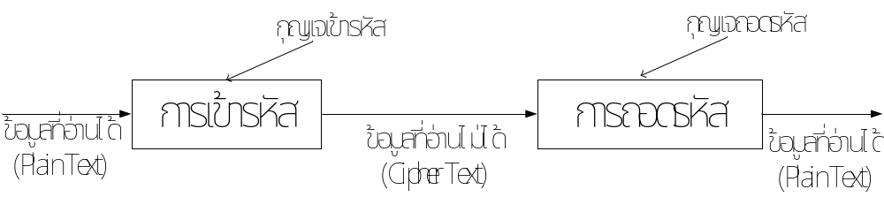
Encryption Techniques
2. Asymmetric-Key Encryption

Slide 37
Authentication & Sequence
โดยให้ key ในการ encryption และ เก็บไว้ในส่วนของ Hardware โดยจะให้ Hardware แต่อันมี keyที่ แต่ต่างกันเพื่อใช้ในการทำ Authentication
จัดทำให้มีการทำ Sequence เพื่อป้องกัน การทำ reply attack

Slide 38
5.รายงานความคืบหน้า
สิ่งที่ได้ทำในเทอมที่ 1
ศึกษาการทำงานของระบบรักษาความปลอดภัยในหมู่บ้าน
ศึกษาการรับ ส่งข้อมูลผ่านทาง Com port โดยใช้ program VB
ศึกษาการเขียนภาษา C สำหรับ MCS-51
List ปัญหาต่างๆที่พบในระบบรักษาความปลอดภัยในหมู่บ้าน
วิเคราะห์ถึงปัญหาที่เกิดขึ้นและหาแนวทางแก้ไขในระบบเดิม
วิเคราะห์และDesign การทำงานของ Protocol เบื้องต้น
เปรียบเทียบลักษณะของ Protocol ต่างๆ

Slide 39
5.รายงานความคืบหน้า
ศึกษา Network System , Network Security และหลักการการทำงานโดยทั่วไป
วิเคราะห์และออกแบบหลักการทำงานโดยทั่วไปของการทำ Network Security
ศึกษา Algorithm สำหรับการทำ Encryption และการทำ Data Integrity

Slide 40
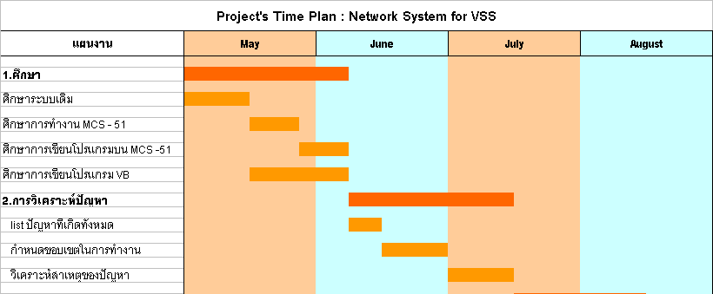
Project’s Time Plan Term1

Slide 41
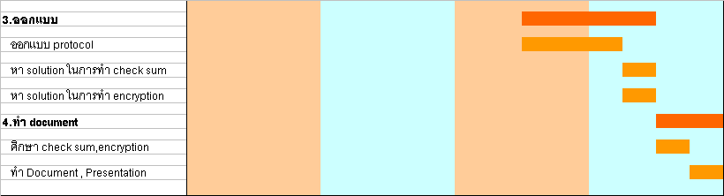
Project’s Time Plan Term1

Slide 42
6.แผนงานในเทอมหน้า
แผนงานในเทอมหน้า แบ่งเป็น 4 Base line หลักๆ คือ
1.Build up Systemการทำงานแบบเก่า สิ่งที่ต้องทำตามลำดับคือ
ทำ Hardware ชุดใหม่→Program MSC-51 ใน Node ต่างๆ → Program VB → ทดสอบระบบให้มีการทำงานใกล้เคียงกับระบบเดิม
2.New System with Flow Control สิ่งที่ต้องทำตามลำดับคือ
Program MSC-51 ใหม่ โดยเพิ่มเติมการรับ ส่ง ข้อมูล → Program VB ใหม่ เพื่อทดสอบกับระบบใหม่→
ทดสอบระบบ

Slide 43
6.แผนงานในเทอมหน้า
3.ปรับปรุงระบบ Network สิ่งที่ต้องทำตามลำดับคือ
ทดสอบและประยุกต์ใช้ Algorithm เพื่อเลือกการทำงานที่เหมาะสมที่สุด→ Program Data integrity MSC-51 by C Language → Program Network Security MSC-51 by C Language
4.เก็บรายละเอียด สิ่งที่ต้องทำตามลำดับคือ
ทดสอบ Case ต่างๆเพื่อตรวจสอบBug และแก้ไข→ทำ Document , Presentation

Slide 44
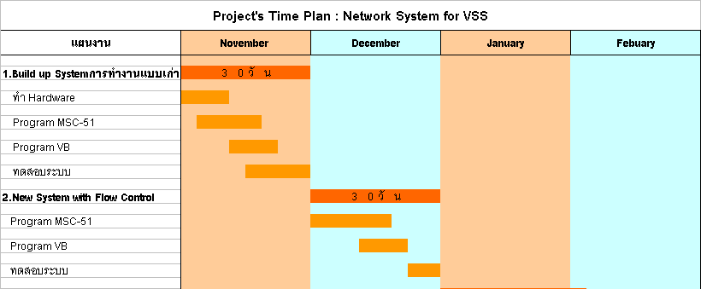
Project’s Time Plan Term2

Slide 45
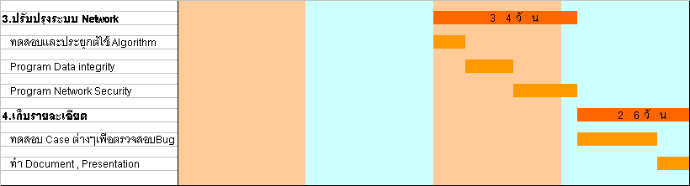
Project’s Time Plan Term2

Slide 46
จบการนำเสนอ
ขอขอบคุณคณะกรรมการ
และผู้ฟังทุกท่านครับ

